Slide 1
NASELJA U
BOSNI I HERCEGOVINI

Slide 2
Naselja predstavljaju mjesta stalnog ili privremenog boravka
ljudi, u kojima se odvijaju njihove privredne i društvene
djelatnosti, te njihov lični i društveni život. Razlikuju se
prema geografskom položaju, veličini, vremenu nastanka,
broju stanovnika, izgledu, privrednim funkcijama i drugim
obilježjima. Na ove razlike utjecali su različiti faktori, a među
njima najznačajniji su prirodno-geografski i društveno-
geografski faktori, te historijski razvoj.
Prema veličini, broju stanovnika, izgledu i privrednim
funkcijama, naselja se dijele na gradska ili urbana i seoska ili
ruralna, a postoji i mješoviti ili prelazni tip naselja koji ima
obilježja i sela i grada.
Prema podacima popisa stanovništva iz 2013. godine,u Bosni
i Hercegovini registrirano je 6.141 naselje, od čega je najveći
broj naselja do 500 stanovnika.

Slide 3
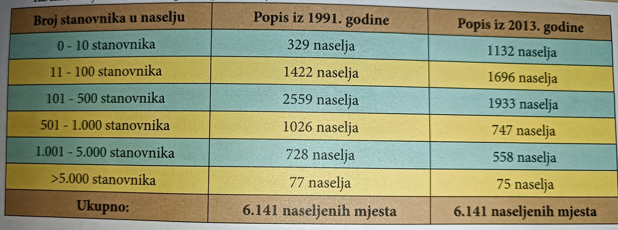

Slide 4
Seosko naselje:
Je manje naselje čiji stanovnici pretežno žive od poljoprivredne djelatnosti. U njima živi manje stanovnika i rijeđe su naseljena od gradova. Prema morfološkim obilježijima postoje dva osnovna tipa seoskih naselja i to:zbijeni (okupljeni), razbijeni(raštrkani). Nakon Drugog svjetskog rata počinje proces industrijalizacije i izgradnje naše zemlje. U tom periodu nastaje i prelazni ili mješoviti tip seoskih naselja. Većina bosanskohercegovačkih sela su stalna naselja. Osim njih postoje periodićna ili sezonska naselja. Prema popisu stanovnika iz 2013. godine na selu živi oko 57,3% stanovnika BiH, a trend smanjenja broja stanovnika koji žive na selima ubrzano se nastavlja.

Slide 5
Gradska naselja:
Grad predstavlja specifićan i razvijeniji oblik ljudske naseljenosti. Grad je veće naselje u kome većina stanovništva živi i radi baveći se nepoljoprivrednim djelatnostima. Proces nastanka i razvoja gradova, kao i povećanje broja gradskog stanovništva naziva se Urbanizacija. Danas u bosanskohercegovačkim gradovima živi 42,5% ukupnog stanovništva (2013. godine) što našu zemlju svrstava u grupu srednje urbaniziranih zemalja svijeta. Najmanji stepen urbanizacije imaju oblasti na jugozapadu i jugoistoku BiH. Peripanonska i planinsko kotlinska Bosna imaju najveći stepen urbanizacije i najveće gradove.
Neki od najvažniji gradova u BiH su: Sarajevo,Tuzla,Bihać,Mostar,Travnik,Brčko,Bjeljina, Doboj, Prijedor,Zenica.

Slide 6
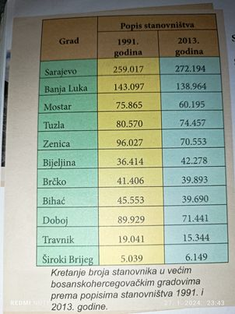

Slide 7
Sarajevo
Sarajevo je glavni i ujedno najveći grad Bosne i Hercegovine.
Prema službenom popisu stanovništva iz 2013. godine, Grad Sarajevo imao je 272.194 stanovnika. Grad je smješten u dolini rijeke Miljacke, u jugoistočnom dijelu prostrane Sarajevsko-zeničke kotline. Okružen je olimpijskim planinama: Igmanom,Bjelašnicom, Jahorinom i Trebevićem. Njegov osnivač je Isa-beg Ishaković, koji je izgradio niz objekata, među kojima i vladarev dvor (Saraj), po kome je Sarajevo i dobilo ime.

Slide 8
Banja Luka
Banja Luka se nalazi u prostranoj istoimenoj kotlini. Grad se razvio u dolini rijeke Vrbas. Danas je Banja Luka privredni, kulturni, obrazovni centar i drugi grad po veličini u Bosni i Hercegovini. Prema popisu iz 2013.godine ima 138.964 stanovnika.
Na prostoru današnje Banja Luke još u vrijeme rimske vlasti sagrađeno je vojno utvrđenje - Kastel (castra).
Danas je jedan od simbola grada.
Ime Banja Luka prvi put se spominje 1494. godine, a potječe od dvije riječi "ban" i "luka", što znači ravnica uz vodu. U osmanskom periodu veliki doprinos u razvoju Banja Luke dao je Ferhat-paša Sokolović. On je u Donjem Šeheru sagradio džamiju koja je po njemu nazvana Ferhadija.
Razvoj Banja Luke bio je zaustavljen snažnim zemljotresom 1969. godine.

Slide 9
Tuzla
Tuzla se nalazi u sjeveroistočnoj Bosni. Glavni je administrativni, politički, kulturni i obrazovni centar, te najveće urbano naselje u Tuzlanskom kantonu. Popisom stanovništva iz 2013. godine grad Tuzla ima 74.457 stanovnika, te je treći grad u našoj zemlji po broju stanovnika.
Prvi pisani spomen o Tuzli potječe iz 950. godine. Te godine je bizantijski car Konstantin Porfirogenet u svom djelu "O upravljanju carstvom" pomenuo naselje pod nazivom Salines, što znači grad soli, za koje se pretpostavlja da je današnja Tuzla. Ime Tuzla mijenjalo se kroz historiju, ali je uvijek bilo vezano za njeno glavno prirodno bogatstvo "so". Rimski naziv grada bio je Salines (Sali), što znači so. Današnji naziv grada je turskog porijekla i izvedeno je od riječi "tuz", što u prevodu znači so. Intenzivan razvoj Tuzle počinje tek nakon Drugog svjetskog rata. Snažno se razvija industrija (hemijska i teška), kao i druge privredne, obrazovne, kulturne i druge oblasti.

Slide 10
Mostar
Mostar je smješten u Mostarskoj kotlini, u podnožju planine Velež, na obje obale rijeke Neretve. Mostar je administrativno, kulturno i privredno središte Hercegovine, najveći grad ovog dijela naše zemlje, te upravni centar Hercegovačko-neretvanskog kantona. Prema popisu iz 2013. godine grad broji 60.195 stanovnika.
Osnivanje grada Mostara vezano je za izgradnju dviju kula (utvrda) na obali Neretve, sredinom 15.stoljeća.
Oko tih kula, u drugoj polovini 15. stoljeća nastalo je naselje koje je ime dobilo po čuvarima mostova (mostarima) na obalama Neretve. Najsnažniji privredni razvoj Mostar je dostigao u socijalističkom periodu. Stara gradska jezgra grada zajedno sa Starim mostom uvrštena je na UNESCO-vu listu zaštićenih spomenika kulture svijeta.

Slide 11
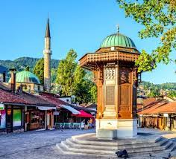
Sarajevo

Slide 12
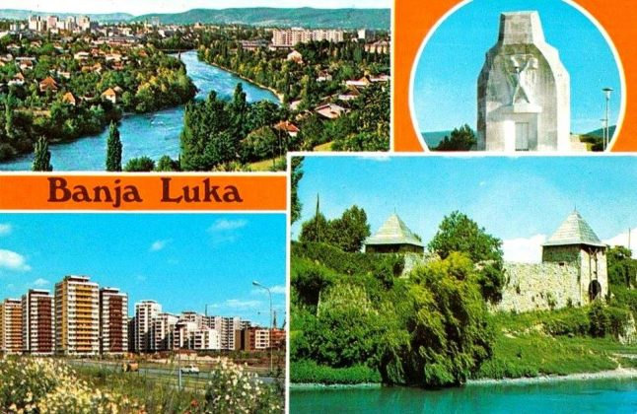
Banja Luka

Slide 13
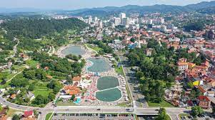
Tuzla

Slide 14
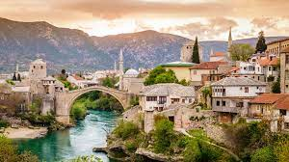
Mostar

